Slide 1

第 2 章
点、直线和平面的投影

Slide 2
第2章 点、直线和平面的投影
2.1 投影的基本知识
2.2 点的投影
2.3 直线的投影
2.4 平面的投影
2.5 变换投影面法
2.6 直线、平面之间的相对位置

Slide 3
2.4 平 面
一、平面的投影表示法
几何元素表示法
b´
b′
b′
b′
α´
a′
a′
a′
c´
c′
c′
c′
α
a
a
a
c
c
c
c
b
b
b
b
a′
d′
b′
c′
b
c
a
d

Slide 4
二、 各种位置平面的投影特性
平面对于三投影面的位置可分为三类：
正垂面
垂直于某一投影面，倾斜于另两个投影面
投影面垂直面
侧垂面
铅垂面
特殊位置平面
正平面
平行于某一投影面，
垂直于另两个投影面
投影面平行面
侧平面
水平面
与三个投影面都倾斜
一般位置平面

Slide 5
1. 投影面垂直面
（1）铅垂面
b′
b″
类似形
为什么？
类似形
是什么位置的平面？
c′
c″
a′
a″
积聚性
c
β
b
γ
铅垂面
a
投影特性：
abc 积聚为一条线。
Δa′b′ c′ 、Δa″b″c″ 为ΔABC 的类似形。
abc 与OX、OY 的夹角分别反映β 、γ 角的真实大小。

Slide 6
（2）正垂面
Z
b'
b"
b′
γ
a"
a'
Q_{V}
α
a′
c'
c"
A
B
X
c′
O
a
Q
C
c
Y
投影特性：
b
a′b′c′ 积聚为一条线。
Δabc、Δa″b″c″ 为ΔABC 的类似形。
a′b′c′ 与OX、OZ 的夹角分别反映α、γ 角的真实大小。

Slide 7
（3）侧垂面
Z
b'
b"
S
S_{W}
β
c'
c "
B
b"
a'
α
a"
X
O
c"
C
b
a"
A
c
Y
投影特性：
a
a″b″c″ 积聚为一条线。
Δabc、Δa′b′c′ 为ΔABC 的类似形。
a″b″c″ 与OY、OZ 的夹角反映α、β角的真实大小。

Slide 8
2. 投影面的平行面 （1）水平面
Z
a′
b'
c′
b"
a"
c"
a'
b'
c'
b"
A
B
a"
c"
C
b
X
O
b
a
a
c
Y
投影特性：
c
a′b′c′、 a″b″c″ 具有积聚性。a′b′c′ // OX、a″b″c″ // OY，且到他们的距离，等于平面ABC到H面的实际距离。
水平投影 Δabc 反映 ΔABC 实形。

Slide 9
（2）正平面
b'
Z
b'
b"
a'
B
b"
a'
a"
c'
A
a"
c'
c"
X
O
c"
C
c
b
a
c
b
a
Y
投影特性：
abc 、a″b″c″ 具有积聚性。abc // OX、a″b″c″ // OZ，且到他们的距离，等于平面ABC到V面的实际距离。
正平面投影Δ a′b′c′ 反映Δ ABC 实形。

Slide 10
（3）侧平面
b'
b"
Z
b'
a'
a"
b"
B
c'
c'
c"
a'
a"
A
X
O
a
a
C
c"
b
b
c
Y
c
投影特性：
abc 、a′b′c′ 具有积聚性。abc// OY、 a′b′c′ // OZ，且到他们的距离，等于平面ABC到W面的实际距离。
侧平面投影Δ a″b″c″ 反映Δ ABC 实形。

Slide 11
3. 一般位置平面
Z
b'
b"
b'
B
b"
a'
a"
a'
c'
c"
X
A
O
a"
b
C
c"
b
c
c
a
a
Y
投影特性：
Δ abc 、Δ a′b′c′ 、Δ a″b″c″ 均为Δ ABC 的类似形。
不反映α、β、γ 的真实角度。

Slide 12
三、平面上的直线和点
⒈ 平面上取任意直线
判断直线在平面内的方法
定 理 二
若一直线过平面上的一点，且平行于该平面上的另一直线，则此直线在该平面内。
定 理 一
若一直线过平面上的两点，则此直线必在该平面内。

Slide 13
例1：已知平面由直线AB、AC所确定，试
在平面内任作一条直线。
根据定理二
根据定理一
解法一
解法二
d′
b ′
b′
m′
n′
c′
c′
a′
a′
b
b
m
d
a
a
n
c
有多少解？
c
有无数解。

Slide 14
例2：在平面ABC内作一条水平线，使其到
H面的距离为10mm。
a′
有多少解？
m′
n′
c′
唯一解！
10
b′
b
c
n
m
a

Slide 15
⒉ 平面上取点
首先面上取线
面上取点的方法：
先找出过此点而又在平面内的一条直线作为辅助线，然后再在该直线上确定点的位置。
例3：已知K点在平面ABC上，求K点的水平投影。
b′
②
b′
①
d′
k′
k′
c′
●
●
c′
a′
a
b
a
d
k
b
a
●
●
k
c
c
利用平面的积聚性求解
通过在面内作辅助线求解

Slide 16
例3：已知AC为正平线，补全平行四边形
ABCD的水平投影。
解法一
b′
解法二
b′
k′
c′
c′
a′
a′
d′
d′
d
d
c
c
a
a
k
b
b

Slide 17
3.属于平面的投影面平行线
平面上投影面的平行线 — 是既在平面上又平行于投影面的直线。因此，它既具有投影面平行线的投影特性，又与 所属平面保持从属关系。
在一个平面上对V、H、W投影面分别有三组投影面平行线。
是平面上对某投影面倾角最小的线。——零度。

Slide 18
属于平面的水平线和正平线
P_{V}
A
P
B
C
P_{H}

Slide 19
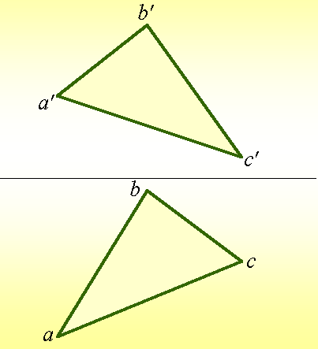
例4: 已知点E 在ΔABC 平面上，且点E 距离H 面15mm，距离V 面10mm，试求点E 的投影。
r'
m'
e'
n'
s'
15
10
n
r
s
e
m

Slide 20
4. 属于平面的最大斜度线
1．平面上的投影面最大斜度线——平面上对某个投影面倾角最大的直线。它与投影面的倾角反映该平面与投影面的倾角。
2．平面上对某投影面的最大斜度线与该平面上某投影面的平行线相互垂直。
3．平面上的投影面最大斜度线有三组，即分别对正面投影面、水平投影面及侧面投影面的最大斜度线。
（1）平面上对水平投影面的最大斜度线
（2）平面上对正面投影面的最大斜度线
（3）平面上对侧面投影面的最大斜度线

Slide 21
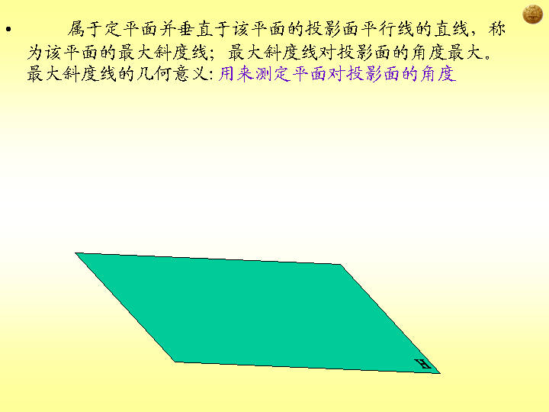
P
D
A
C
α
a
E

Slide 22
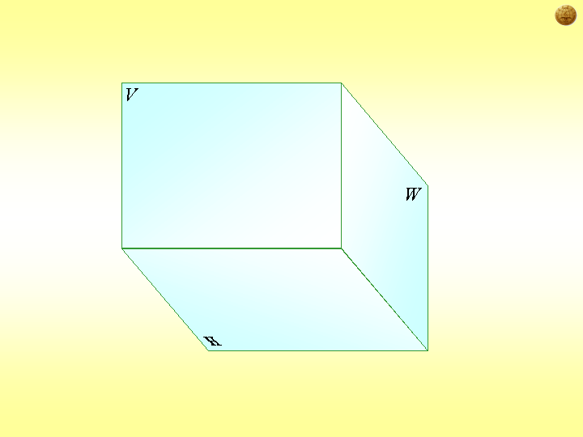
（1）平面上对水平投影面的最大斜度线 EF
F
A
B
E
P
AB平行于 H，EF垂直于 AB

Slide 23

（2）平面上对正面投影面的最大斜度线 CD
D
B
A
C
P
AB平行于V，CD垂直于 AB

Slide 24
（3） 平面上对侧面投影面的最大斜度线 MN
B
M
N
A
P
AB 平行于W， MN垂直于AB

Slide 25
[例题5] 求作Δ ABC平面上对水平面的最大斜度线BE 。
b′
d'
c′
e'
a′
e
c
a
d
b

Slide 26
[例题6] 求Δ ABC平面与水平投影面的夹角α 。
b′
BE
c′
d′
α
a′
e′
be
e
c
a
d
b

Slide 27
[例题7] 已知直线EF为某平面对H面的最大斜度线，试作出该平面。
e′
e′
f′
f′
a′
f
e
f
给题
e
a

Slide 28
{
PV — 平面P的正面迹线
四、平面的迹线表示法
PH — 平面P的水平面迹线
V
P_{V}
P_{V}
一般位置平面
P
P_{H}
P_{H}
H
V
Q_{V}
Q_{V}
Q为侧垂面
Q
H
Q_{H}
Q_{H}

Slide 29
铅垂面的迹线表示法
Z
P
β
X
O
P_{H}
γ
P_{H}
Y

Slide 30
正垂面的迹线表示法
Z
Q_{V}
Q_{V}
γ
Q
α
X
O
Y

Slide 31
侧垂面的迹线表示法
Z
Z
V
S
Sw
β
Sw
W
X
O
α
Y
X
O
Y
Y

Slide 32
END

